Slide 1

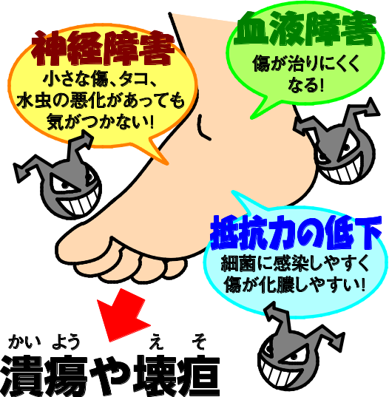
Bản tiếng Việt
ベトナム語
11. Bệnh tiểu đường và các tổn thương ở bàn chân
糖尿病と足病変
Nếu mức đường huyết cao...
血糖値が高いと・・・
Gây tổn thương thần kinh
神経障害がおこる
Khó cảm thấy đau
Trơ nên khó nhận ra vết thương và vết bỏng
痛みを感じにくい
ケガややけどに気づきにくくなります
Nhận ra vết thương muộn
ケガに気付くのが遅れる
Suy giảm miễn dịch
免疫が下がる
Nhiễm trùng
感染
Vết thương trở nên mưng mủ và khó lành
傷が化膿して治りにくくなります
Vết thương sâu
深い傷
Gây tổn thương tuần hoàn máu
血流障害がおこる
Tuần hoàn máu kém khiến dưỡng chất và oxy khó đến được đầu bàn chân
血液の流れが悪くなり、足の先に栄養や酸素が届かなくなります
Vết thương chuyển sang màu đen
傷が黒くなる
Rối loạn máu
血液障害
Vết thương khó lành
傷が治りにくい
Tổn thương thần kinh
神経障害
Ngay cả khi những vết trầy xước nhỏ, cục chai và bệnh nấm da chân trở nên xấu đi vẫn không nhận ra
小さな小さな傷、タコ、水虫が悪くなっても気が付かない
Nếu điều trị bằng kháng sinh và điều trị mạch máu mà vẫn không khỏi
抗生剤や血管の治療を
しても治らないと
Điều trị cắt cụt chân
足を切る治療をする
Suy giảm miễn dịch
免疫が下がる
Dễ bị nhiễm trùng do vi khuẩn và làm vết thương bị mưng mủ
細菌に感染しやすく傷が化膿する
Lở loét hoặc hoại thư
潰瘍や壊疽
11. Bệnh tiểu đường và các tổn thương ở bàn chân
糖尿病と足病変
1/3

Slide 2

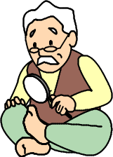

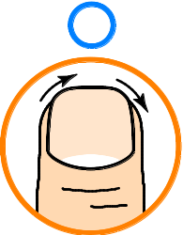

Bản tiếng Việt
ベトナム語
★ Chăm sóc bàn chân trong bệnh tiểu đường
糖尿病のフットケア
Kiểm tra chân mỗi ngày
毎日足を見る
Sử dụng gương cho những chỗ không thể nhìn thấy. Hãy nhờ người trong gia đình kiểm tra.
見えないところは鏡を使います。家族にも見てもらいましょう。
Rửa chân bằng xà phòng mỗi ngày
足は石けんで毎日洗う
Cũng rửa giữa các ngón chân của bạn.
指の間も洗いましょう。
Lau sạch nước sau khi rửa.
洗った後は水分を拭きとりましょう。
Hãy dưỡng ẩm bằng kem nếu da khô.
(Không thoa kem dưỡng ẩm ở các kẽ ngón chân)
乾燥しているときはクリームで保湿しましょう。（指の間に保湿クリームは塗りません）
Cắt móng chân sao cho không sát móng.
爪は深爪にならないように切りましょう。
Không thể nhìn thấy da ngón chân
指の皮膚が見えない
Có thể nhìn thấy da ngón chân
指の皮膚が見える
11. Bệnh tiểu đường và các tổn thương ở bàn chân
糖尿病と足病変
2/3

Slide 3
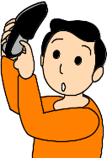
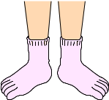
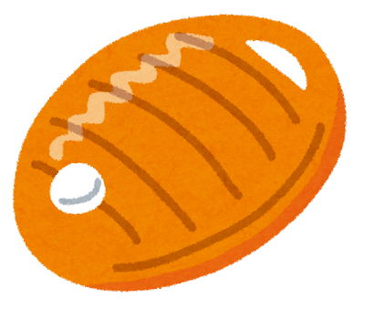

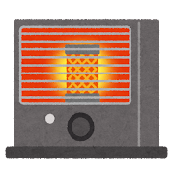
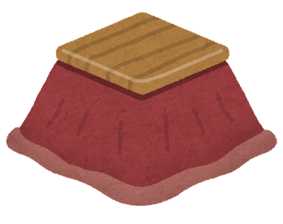
Bản tiếng Việt
ベトナム語
Mang giày đúng cỡ chân.
足に合った靴をはく
Hãy kiểm tra chân xem có bị thương không.
足に傷ができてないか確認しましょう。
Hãy kiểm tra bên trong giày có đá v.v. không
靴の中に石などがないか確認しましょう。
Không đi chân trần,mang tất
裸足はやめて靴下をはく
Phòng ngừa nấm chân.
水虫を防げます。
Tất 5 ngón cũng được khuyên dùng.
５本指靴下もお勧めです。
Lưu ý bị bỏng nhiệt độ thấp do túi chườm nóng,
túi giữ nhiệt v.v.
湯たんぽやカイロなどの低温やけどに注意する
Túi chườm nóng
湯タンポ
Túi giữ nhiệt
カイロ
Lò sưởi
ストーブ
Bàn sưởi kotatsu
こたつ
11. Bệnh tiểu đường và các tổn thương ở bàn chân
糖尿病と足病変
3/3

